Slide 1
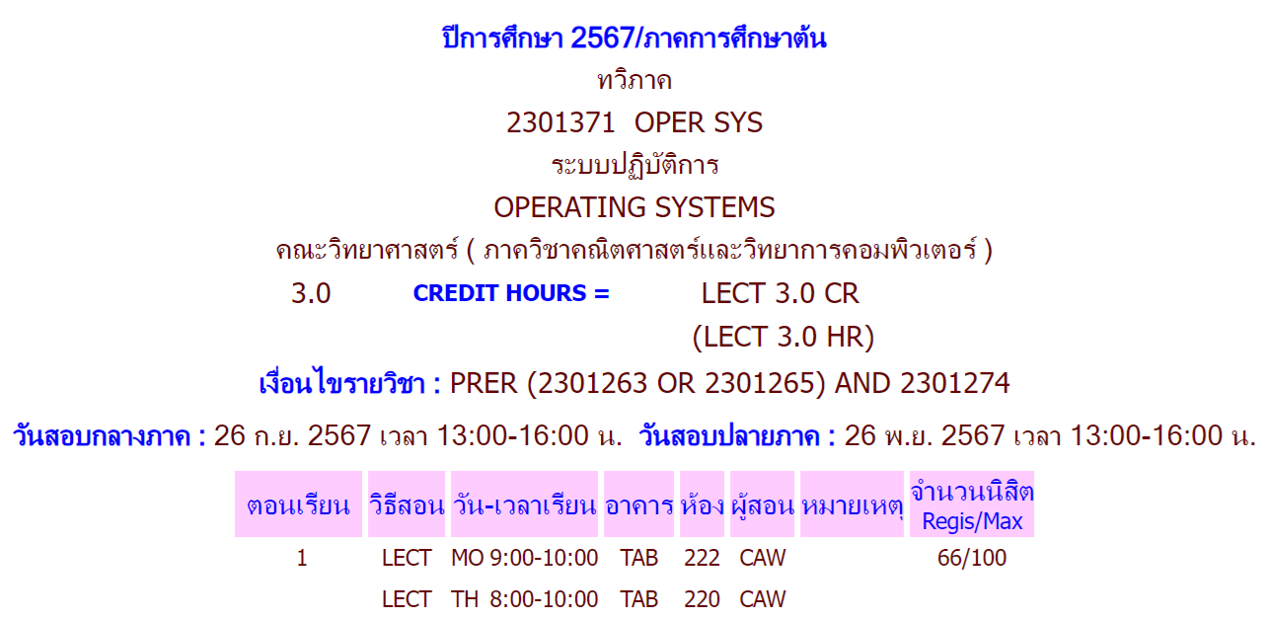
แก้ไขครั้งล่าสุดเมื่อวันที่ 8 สิงหาคม 2567
2301263 DATA STRUCTURES AND FUNDAMENTAL ALGORITHMS 2301265 DATA STRUCTURES ALGORITHM DESIGNS AND ANALYSIS 2301274 COMPUTER SYSTEMS

Slide 5
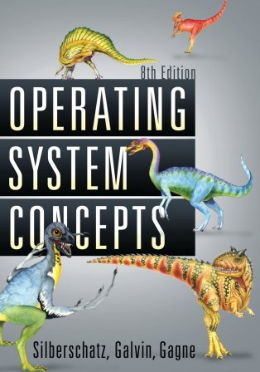
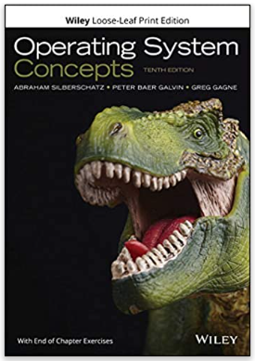
Textbooks

Slide 6
Content
Chapter 1: Introduction
Chapter 2: Operating-System Structures
Chapter 3: Processes
Chapter 4: Threads & Concurrency
Chapter 5: CPU Scheduling
Chapter 6(w6): Synchronization Tools
Chapter 7(w6): Synchronization Examples
Chapter 8(w7): Deadlocks
Chapter 9(w8): Main Memory
Chapter 10(w9): Virtual Memory
Chapter 11(w10): Mass-Storage Structure
Chapter 12(w11): I/O Systems
Chapter 13(w12): File-System Interface
Chapter 14(w13): File-System Implementation
Chapter 15(w13): File-System Internals Chapter 16(w14): Security
Chapter 17(w15): Protection
Midterm ออกข้อสอบแค่นี้
https://line.me/R/ti/g/xEk9qD0Zsk

Slide 7
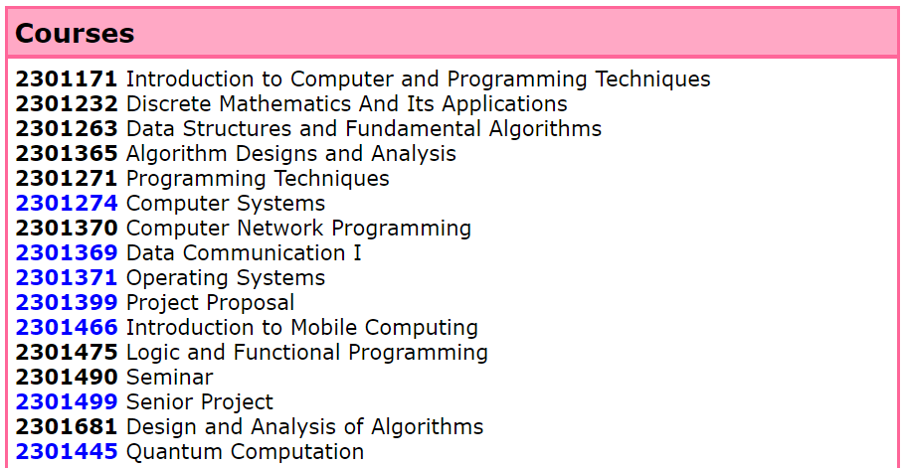
Website
http://pioneer.netserv.chula.ac.th/~achatcha https://cache111.com

Slide 8
สัดส่วนคะแนน คะแนนเก็บครึ่งเทอมแรก 25% (Activities)
คะแนนสอบกลางภาค 25%
คะแนนเก็บครึ่งเทอมหลัง 25% (Labs)
คะแนนสอบปลายภาค 25%
การประเมินผลการศึกษา
≥ 85 ได้ A ที่เหลือ ตัดเกรดแบบอิงกลุ่ม
Activities
#1: Linux commands #2: Fork #3: Client/server #4: Error diffusion #5: Race condition
Labs #1: Introduction to AWS IAM #2: Build your VPC and Launch a Web Server #3: Introduction to Amazon EC2
#4: Working with EBS #5: Building a database server #6: Scale and Load Balance Your Architecture #7: AWS Lambda

Slide 9
ทางเลือกอื่น ๆ ถ้าไม่ติดตั้ง VirtualBox
Windows Linux Subsystem (WLS)
Virtual machines for Mac (UTM)
VirtualBox
Linux
Linux
Windows
OS1
OS2
OS3
Guest OS
VM1
VM2
VM3
VirtualBox
(user program)
user program
user program
operating system (Windows/Mac)
Host OS
hardware

Slide 10
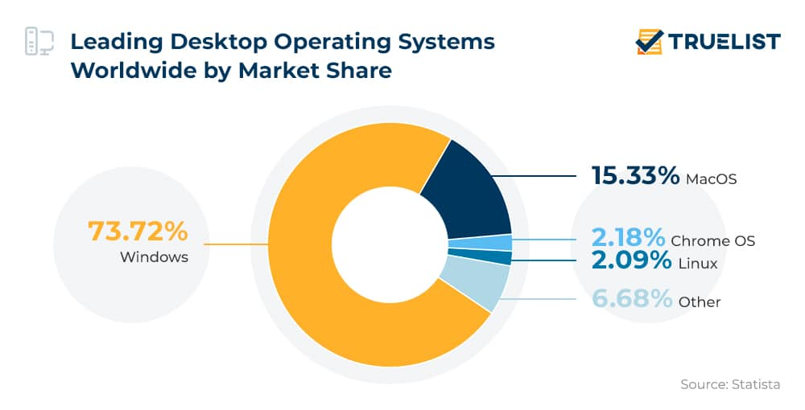

Slide 11
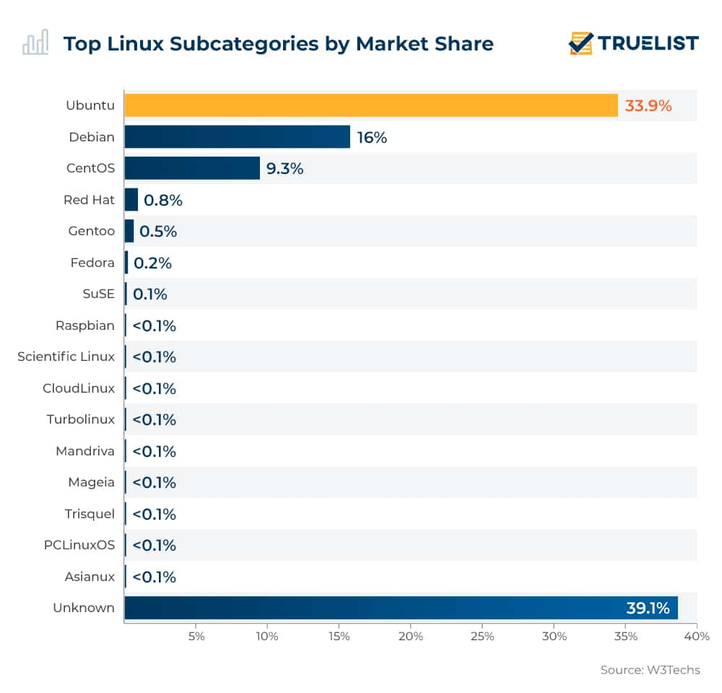
Distro (ผู้แจกจ่าย)

Slide 12
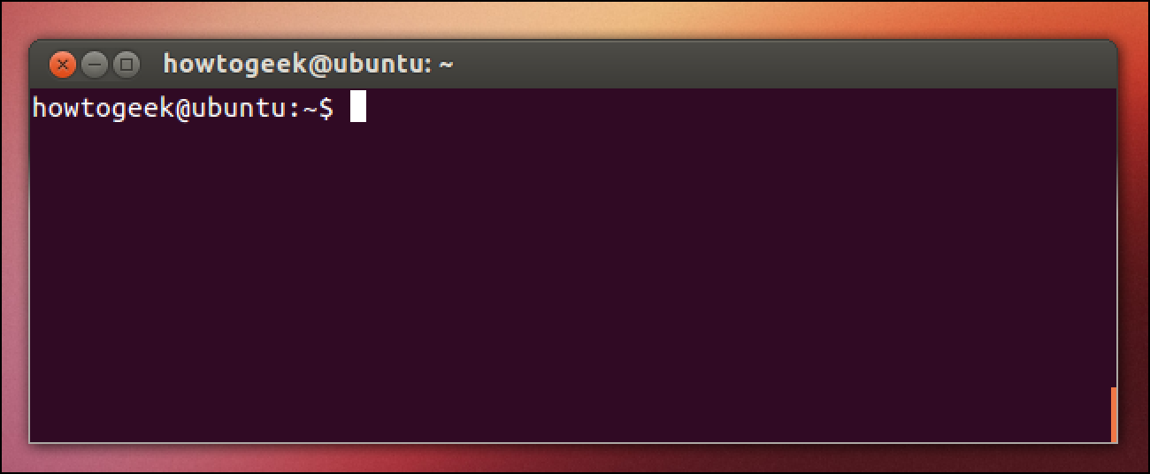
กิจกรรม #1 Linux commands (สุ่มทำและจับเวลา)
Quiz: process management
Show Linux distro (distributor, description, release, codename)
Show kernel version
Show kernel (file) and its size.
Show CPU information.
Run a process with lowest priority (least favorable).
Run a process (> 60 sec), pause, and resume.
Run a process (> 60 sec) in background, and terminate.
Run three processes in background, and bring the second to the front.
Run three processes in background, and terminate the first.
Run two processes and connect them using a pipe.
เช่น ใช้คำสั่ง cat และ grep เพื่อ print ไฟล์ /etc/passwd โดยกรองเฉพาะบรรทัดที่มีคำว่า home
Show uptime (elapsed time since booting).
สร้าง process โดยใช้โปรแกรม ที่มีชื่อว่า sleep
Terminal

Slide 13
Quiz: memory management
Show memory information.
Show amount of free and used memory in the system.
Quiz: Storage management
Create a file, rename, and delete.
Create a folder, rename, and delete.
Create a file and change permission so that only the owner can read.
Create a file and change both owner and group to "root".
Create a folder and a symbolic link to the folder.
Show disk space usage in human-readable format.
Show file space (size) usage of /usr/share/dict/american-english in human-readable format. ถ้าไม่มีไฟล์นี้ต้องติดตั้ง package ชื่อ wamerican ก่อน
Check and repair file system on harddisk.
Search for a given filename.

Slide 14
Quiz: User management
Change password.
Show on-line users.
Show current users on the system and what they are doing.
Enable administrator (root or superuser) account.
Add a new user and remove.
Quiz: Network management
Remote login to Linux (ใช้คำสั่ง ssh หรือใช้โปรแกรมที่มี GUI เช่น PuTTY).
Transfer a file to Linux (ใช้คำสั่ง ftp หรือใช้โปรแกรมที่มี GUI เช่น FileZilla).
Show IP address of your computer.
Show IP address of google.com.
Show MAC address of your computer.
Show connection speed to google.com.
Download a file (https://cache111.com/test.zip) at 3.00AM tomorrow.

Slide 15
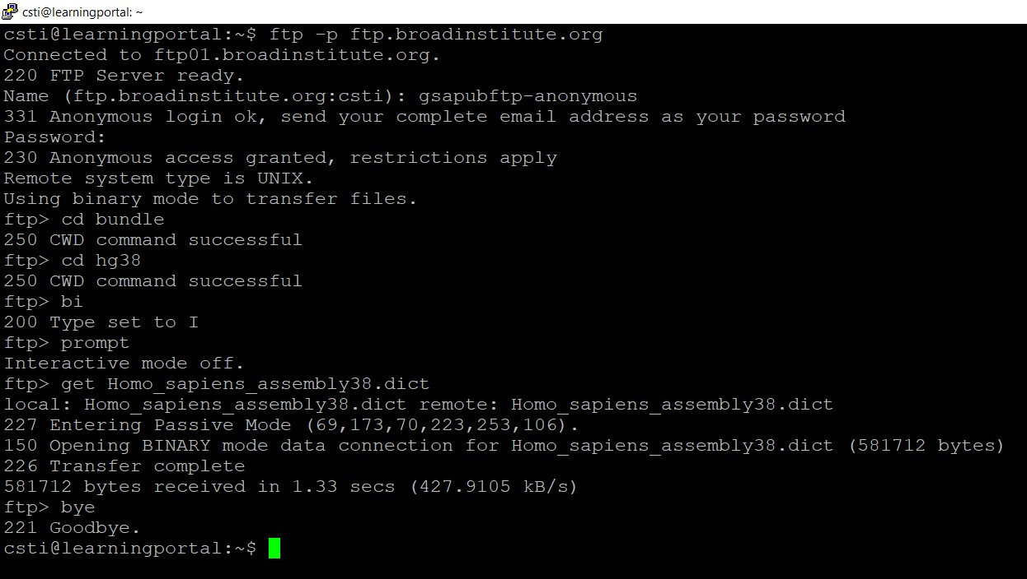
bi ย่อมาจาก binary จะพิมพ์ binary เต็ม ๆ ก็ได้
ftp ทำตามในรูปนะครับ ใส่ password เป็นอีเมล ปกติใส่แค่ a@ ก็ใช้ได้ละ
server: ftp.broadinstitute.org
user: gsapubftp-anonymous
pass: a@
download file: /distribution/seq/references/ Homo_sapiens_assembly19.dict
เอาแค่ดาวน์โหลดพอนะ อัปโหลดไม่มี server ให้ทดสอบ
ใช้คำสั่ง ftp -p นะครับ (-p คือ passive mode เนื่องจาก server นี้มันตั้งค่าไว้แบบนี้)

Slide 16
Quiz: Utility (1)
Show the manual page of "man" command.
Show only the first 10 lines of /etc/passwd.
Show only the last 10 lines of /etc/passwd.
Show the first page of /usr/share/dict/american-english and scroll to the next.
Show only the line containing "sys" in /etc/passwd.
Show only the line ending with "land" in /usr/share/dict/american-english.
Count the number of lines in /usr/share/dict/american-english.
Open /usr/share/dict/american-english in a text editor, and search for "microcomputer".
Make a text file, put your firstname, save and display each character sequentially in hex.
Make a text file, put your firstname, encrypt with password protection.
Write a hello-world program in C, compile, and execute.
Run a process that will continue after logout.
Shutdown in the next 10 minutes.
Cancel the shutdown.

Slide 17
Quiz: Utility (2)
Make a folder with a file inside and compress it to "foldername.tar.gz".
Calculate the checksum of foldername.tar.gz.
Make a folder with a file inside and compress it to "foldername.zip".
Calculate the checksum of foldername.zip.
Create two files, concatenate them together using "cat" ">" and ">>".
Split /usr/share/dict/american-english into 10 files (x00, x01, x02, …, x09).
Show only the first column in /etc/passwd.
Show printer queue.
Show current date & time.
Show calendar.

Slide 18
Introduction
User program
User program
User program
User program
Operating System
Manage resources Provide services
CPU
Memory
Storage
I/O devicesetc.

Slide 19
Introduction
Types of operating systems
No operating systems
Batch processing
Single-tasking
Multi-tasking
Time-sharing
Operating systems on PCs
DOS
Windows 3.11
Windows 95, 98, ME, XP, Vista, 7, 8, 10
Unix, Linux (GNU – GNU is Not Unix)

Slide 20
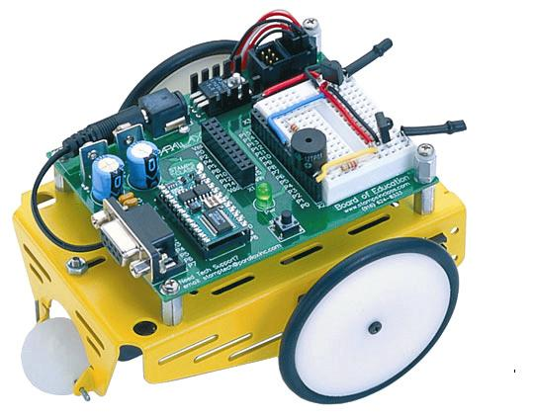
No operating systems
Connect the robot to PC.
Load a program into robot’s memory.
Set program counter (PC) to start address
Execute the program.
Halt.
เครื่องใช้ไฟฟ้าง่ายๆ เช่น ทีวี ตู้เย็น มีโปรแกรมที่ทำงานเพียงโปรแกรมเดียว
ไม่จำเป็นต้องมี OS

Slide 21
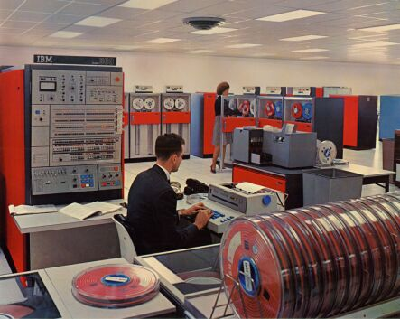
Batch processing
A job
operating system
(job queue)
input (storage)
job control (a file)
- commands
- output (storage, printer)
Hardware
CPU
Memory
Storage
Printer

Slide 22
Cooperative multi-tasking
CPU
Single-tasking
Time
Multi-tasking
idle
Advantage: reduce I/O waiting.
Disadvantage: a long execution can
block other processes.
idle
idle
idle

Slide 23
Preemptive multi-tasking (time sharing)
3 jobs (assume no I/O wait) are submitted almost at the same time (first-come, first-serve).
CPU
Time
Time slice
Advantage: quick response for all users/processes.
This can be done by timer interrupt.

Slide 24
OS
1
3
OS ตั้ง timer interrupt แล้วกระโดดไปทำ P1
เกิด timer interrupt OS ยึด CPU กลับไปคืน
OS ตั้ง timer interrupt แล้วกระโดดไปทำ P2
CPU ต้องมีฮาร์ดแวร์ที่เป็น timer interrupt เพื่อสนับสนุน OS ที่ทำงานแบบ time sharing
P1
2
P2

Slide 25
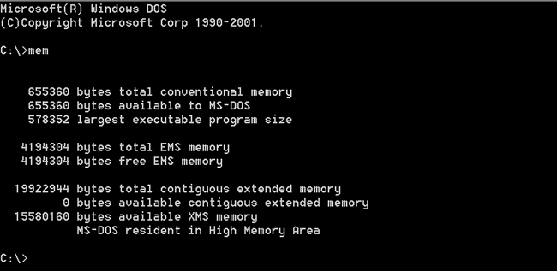
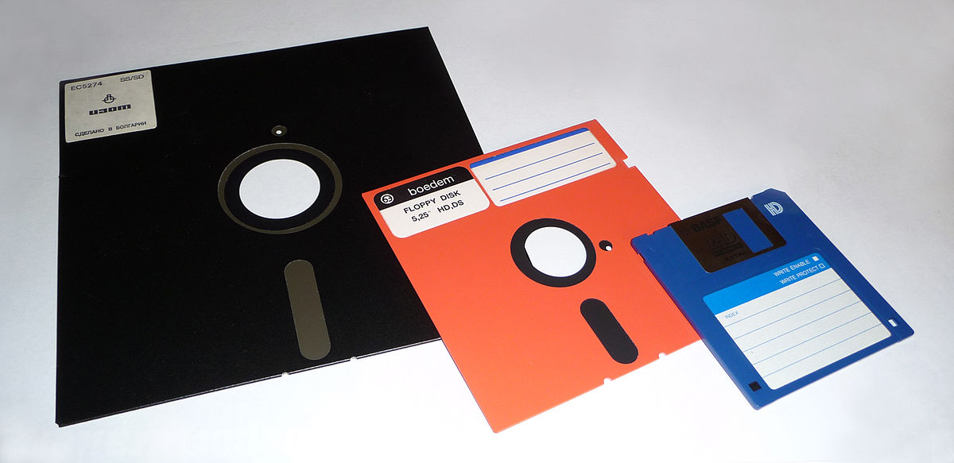
DOS
single-user, single-task (no multi-tasking)
only text mode, no GUI
1.44 MB

Slide 26
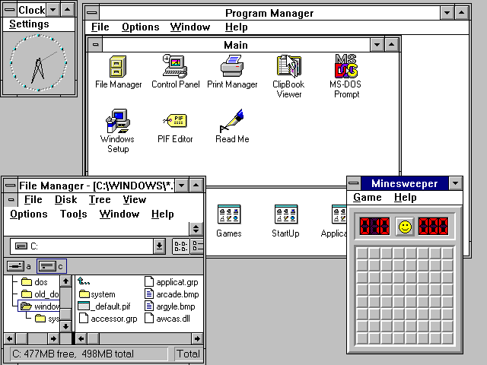
Windows 3.1 uses cooperative multitasking - meaning that each application that is in the process of running is instructed to periodically check a message queue to find out if any other application is asking for use of the CPU and, if so, to yield control to that application. However, many Windows 3.1 applications would check the message queue only infrequently, or not at all, and monopolize control of the CPU for as much time as they required. A preemptive multitasking system like Windows 95 will take CPU control away from a running application and distribute it to those that have a higher priority based on the system's needs.
Windows 3.0, 3.1, 3.11
Graphical user interface (GUI)
Cooperative multi-tasking

Slide 27
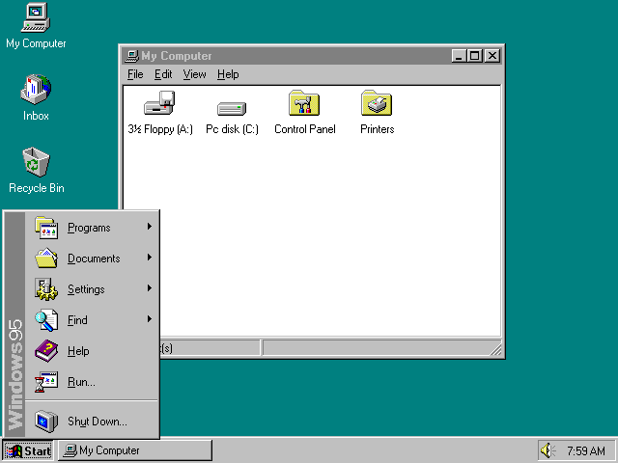
Windows 95
preemptive multi-tasking (time sharing)
iOS เวอร์ชันแรก ๆ ยังไม่เป็น time-sharing เพลงจะหยุดเล่น เมื่อสลับไปใช้ web browser

Slide 28
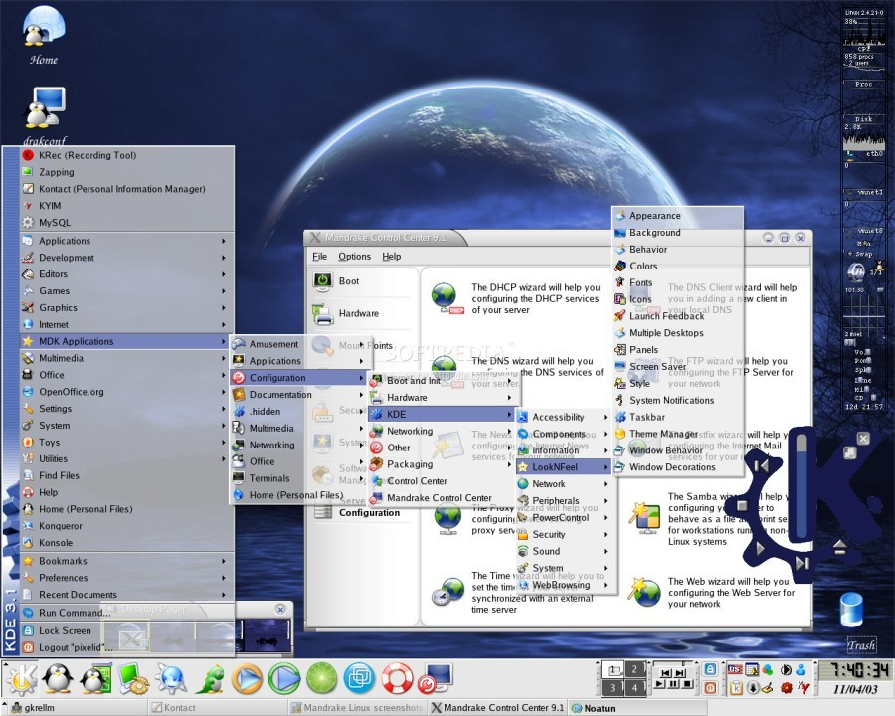
Linux
GUI is optional.
preemptive multi-tasking (time sharing)

Slide 29
Process & Thread
A process is a program loaded and being executed on computer.
A thread is a light-weight process. (เหมือนมี main function หลายๆ อัน)
free memory
P1
process B
process A
T1
T2
T3
kernel
No memory protections among threads under the same process. A program can produce multiple processes.

